Slide 1


MANUAL DO APRESENTADOR / EXPOSITOR
REUNIÕES/EVENTOS AO VIVO NO MICROSOFT TEAMS

Slide 2


ÍNDICE
Responsabilidades do Apresentador/Expositor;
Como iniciar uma reunião/evento ao vivo;
Como dar o aceite ao ingresso de um indivíduo na sala virtual (Lobby);
Como compartilhar tela em uma reunião/evento ao vivo.
Legenda dos ícones durante a reunião/evento ao vivo.

Slide 3

MANUAL DO APRESENTADOR
Responsabilidades do Apresentador / Expositor
O Apresentador é o responsável pela condução e apresentação da reunião/evento no aplicativo Microsoft Teams. Em diversos cenários, a figura do Apresentador e do Organizador (secretário) podem ser representadas pelo mesmo indivíduo.
RESUMO PAINEL DE RESPONSABILIDADES
RECURSOS | ORGANIZADOR | APRESENTADOR | PARTICIPANTE
Fala e Compartilha Vídeos
Interage no Chat
Compartilha Conteúdo
Remove Participantes

Slide 4



MANUAL DO APRESENTADOR
Como iniciar uma reunião/evento ao vivo?
1º PASSO
No e-mail de convite encaminhado pelo Organizador, Clique no link ou em “Ingressar em reunião do Microsoft Teams”
2º PASSO
Faça a ativação do Microfone e se necessário ative câmera.
Informação útil
Somente o apresentador e o organizador terão a função de compartilhar tela;
Ao selecionar o botão, escolha a tela que deseja apresentar.;
Faça um teste das funcionalidades antes do início da reunião;
Durante a apresentação, fale em voz alta e de forma clara.

Slide 5
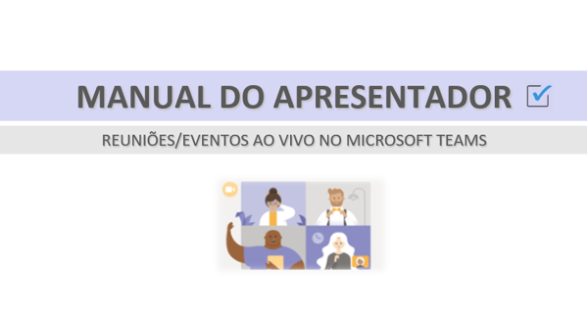
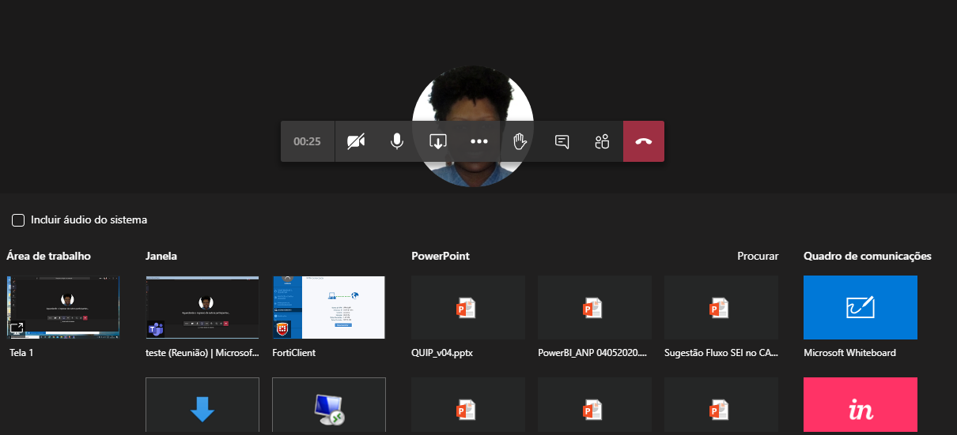
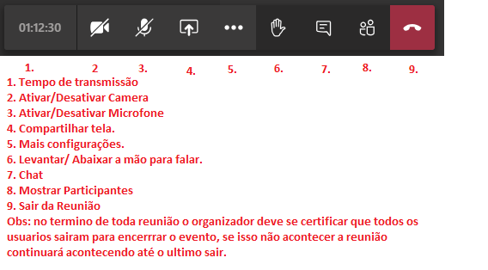
MANUAL DO APRESENTADOR
Como Compartilhar tela em reunião/evento ao vivo?
Informação Útil
Para que o arquivo seja exibido durante a reunião, ele precisa está aberto no seu computador.
Somente uma tela é exibida por vez.
A tela exibida ficará destacada com a borda na cor vermelho.
Para cancelar o compartilhamento ou trocar de tela, basta clicar no mesmo ícone de compartilhamento.
3º PASSO
Clique no botão “Compartilhar” e escolha a opção área de trabalho para exibir a apresentação durante a reunião/evento.

Slide 6
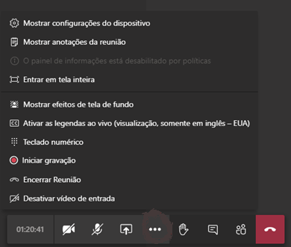
MANUAL DO APRESENTADOR
Legenda dos ícones durante a reunião/evento
Levantar a mão para falar
Ativar/desativar a câmera
Compartilhar a tela
Mostrar participantes
Informação útil
Somente o apresentador conseguirá compartilhar a tela durante a reunião/evento ao vivo
Duração da transmissão
Ativar/desativar o microfone
Mais Configurações
Chat
Sair da reunião

Slide 7

MANUAL DO APRESENTADOR
FIM
https://support.office.com/pt-br/article/introdu%C3%A7%C3%A3o-a-eventos-ao-vivo-do-microsoft-teams-d077fec2-a058-483e-9ab5-1494afda578a

